Slide 1
ResearcherNexus
AI驱动的智能研究自动化平台

Slide 2
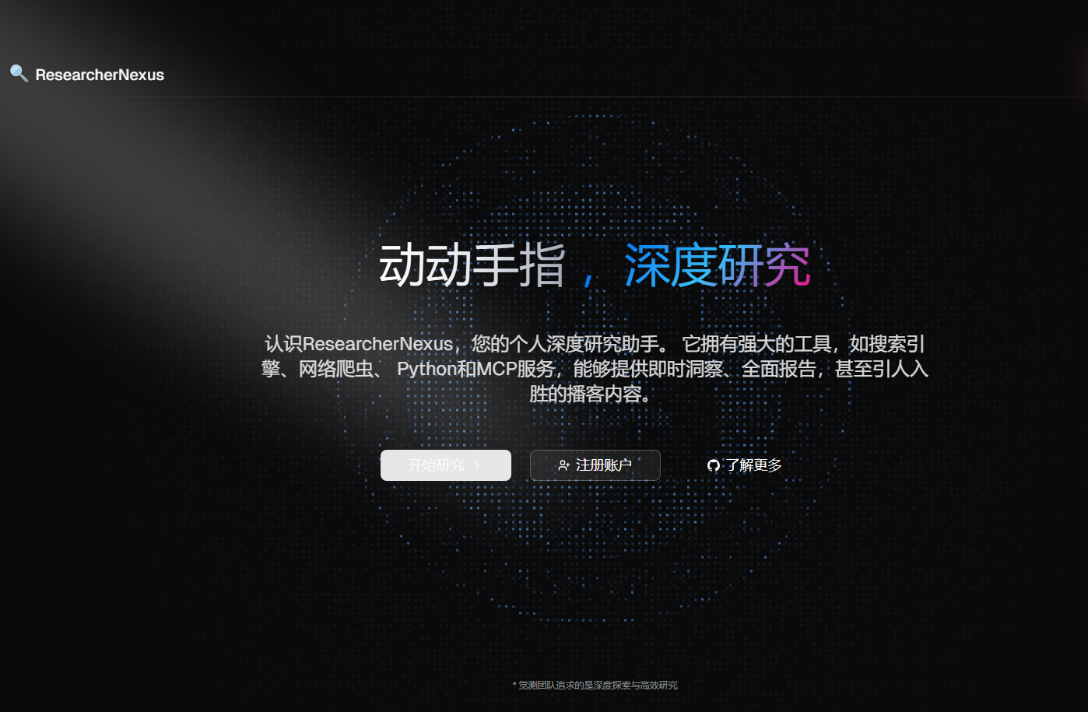

Slide 3
目录
01
项目概述与核心价值
02
系统架构与技术栈
03
核心功能模块
04
产品特色与优势
05
应用场景与价值
06
项目成果与展望

Slide 4
01 项目概述与核心价值
PROJECT OVERVIEW

Slide 5
什么是 ResearcherNexus？
深度研究自动化框架
多代理协作系统
多元研究手段支持
ResearcherNexus 是一个深度研究自动化框架，专注于提升学术与产业研究的效率与智能化水平。
基于多代理协作系统，将语言模型与专业研究工具相结合，各代理分工明确、协同响应复杂研究需求。
支持网络搜索、网页爬取、Python代码执行等多种研究手段，覆盖从信息获取到数据验证的全链路研究活动。
LangGraph智能调度
多模态内容输出
人机协作交互能力
采用 LangGraph 工作流引擎，实现基于状态的智能任务调度，确保研究流程可追溯、可中断、可恢复。
支持生成研究报告、播客、演示文稿等多模态内容输出，适配不同传播场景与用户偏好。
具备人机协作能力，支持自然语言交互修改研究计划，研究人员可实时调整目标、约束与执行策略。

Slide 6
核心价值主张
为研究者赋能
为科研创造价值
● 自动化繁琐的研究资料收集
● 快速整合多源异构信息
● 智能生成结构化研究报告
● 支持多格式内容输出
● 大幅降低研究时间成本
● 提升分析效率
● 加速技术趋势研判
● 支持决策研究
● 标准化研究流程
● 积累知识资产

Slide 7
02 系统架构与技术栈
SYSTEM ARCHITECTURE

Slide 8
系统技术架构
Web 前端 (Next.js + React)
后端 API (FastAPI)
LangGraph 工作流引擎
工具集成层
语言模型层
01
03
05
07
09
02
04
06
08
10
用户界面、可视化编辑、流程图展示
RESTful接口、WebSocket通信、会话管理
多代理系统、状态管理、任务调度
搜索引擎、爬虫、代码执行、MCP工具
OpenAI API、开源模型、LLM统一接口

Slide 9
后端技术栈
采用 Python 作为系统基础开发语言，提供现代语法支持、性能优化（如 Faster CPython）及类型提示增强能力，确保代码可维护性与执行效率。
集成 LangGraph 构建有状态、可中断、可恢复的多步骤AI工作流，支持图结构编排、节点状态持久化与条件分支调度。
基于 LangChain 实现大语言模型调用抽象、提示工程管理、记忆机制（Memory）、工具（Tools）注册与动态路由，构建模块化AI应用层。
使用 FastAPI 提供异步、类型安全、自动生成 OpenAPI 文档的 RESTful 接口服务，支撑高并发请求与低延迟响应。
Python 核心编程语言
LangGraph 工作流引擎与状态管理
LangChain LLM集成与工具链
FastAPI 高性能API框架
通过 LiteLLM 实现对 OpenAI、Anthropic、Ollama、Groq 等十余种 LLM 后端的标准化调用封装，支持智能路由、负载均衡与成本监控。
引入 MCP 协议规范，实现模型上下文（context）的结构化定义、跨组件共享与生命周期管理，提升多模型协同推理的一致性与可追溯性。
集成 Tavily、DuckDuckGo 和 Brave 三大搜索引擎 API，支持并行检索、结果融合与可信度加权排序，保障实时、多样、高质的外部知识获取能力。
LiteLLM 多LLM统一接口
MCP Model Context Protocol 支持
Tavily/DuckDuckGo/Brave 多搜索引擎集成

Slide 10
前端技术栈
Next.js - React全栈框架
TypeScript - 类型安全开发
Tiptap/ProseMirror - 富文本编辑器
Zustand - 轻量级状态管理
01
03
05
07
02
04
06
React 用户界面库
Tailwind CSS 原子化样式框架
xyflow - 工作流可视化引擎

Slide 11
03 核心功能模块
CORE MODULES

Slide 12

单击此处添加标题
单击此处添加文本具体内容，可酌情增减文字。
单击此处添加文本具体内容，可酌情增减文字。
单击此处添加文本具体内容，简明扼要地阐述您的观点。
单击此处添加文本具体内容。
据。

Slide 13
多代理协作系统 (Multi-Agent System)
规划器 (Planner):分析研究目标,创建结构化执行计划
研究员 (Researcher):执行网络搜索、信息收集和资料整理
1
2
协调器 (Coordinator):管理工作流生命周期,启动和监控研究过程
编码员 (Coder):处理代码分析、执行和Python数据处理任务
3
4
报告员 (Reporter):汇总研究发现,生成结构化研究报告
文献综述员(Literature Reviewer): 专门负责学术文献的检索、筛选、分析和综述撰写,支持多种学术数据库的查询和综合分析
5
6
数据分析师(Data Analyst): 负责解读数据,提供研究依据
实验设计师(Experiment Designer): 负责实验整体规划与设计
7
8
伦理审查师(Ethics Reviewer): 专注伦理合规审查
9
各代理通过LangGraph状态机协作,支持并行执行和条件分支

Slide 14
单击此处添加文档标题内容
01
单击此处添加正文，文字是您思想的提炼，请言简意赅的阐述您的观点。
单击此处输入智能图形项正文，文字是您思想的提炼，请尽量言简意赅的阐述观点。
05
02
单击此处添加正文，文字是您思想的提炼，请言简意赅的阐述您的观点。
单击此处添加正文，文字是您思想的提炼，请言简意赅的阐述您的观点。
单击此处输入智能图形项正文，文字是您思想的提炼，请尽量言简意赅的阐述观点。
03
06
04
单击此处添加正文，文字是您思想的提炼，请言简意赅的阐述您的观点。
单击此处输入智能图形项正文，文字是您思想的提炼，请尽量言简意赅的阐述观点。
07

Slide 15
工具集成系统
其他工具
搜索工具
02
● Jina/ReadabiliPy - 网页内容提取
● Python REPL - 代码执行环境
● MCP协议 - 外部工具集成
● Volcengine TTS - 语音合成
● Tavily Search - AI专用搜索API
● DuckDuckGo - 隐私搜索引擎
● Brave Search - 高级搜索功能
● Arxiv - 学术论文搜索
01

Slide 16
MCP (Model Context Protocol) 集成
开放协议标准化
01
高级能力扩展支持
02
研究工具无缝集成
03
MCP是Anthropic推出的开放协议，用于标准化AI模型与外部工具的连接
支持扩展私有域访问、知识图谱、网页浏览等高级能力
促进多样化研究工具和方法的无缝集成
智能工具选择机制
04
Windows企业级兼容
05
稳定性保障机制
06
内置智能工具选择和推荐算法，自动选择最适合的工具组合
针对Windows环境进行兼容性优化，支持企业部署场景
工具兼容性检查和错误恢复机制，确保系统稳定性

Slide 17
多模态内容生成
演示文稿生成 (PPT) - 自动创建PowerPoint演示文稿,支持图表和数据可视化
散文/报告生成 (Prose) - 高级文本处理、润色和格式转换
播客生成 (Podcast) - 将研究报告转换为播客脚本并生成音频文件
支持多种报告风格:学术、新闻、社交媒体、投资分析等
研究报告生成 - 自动生成结构化学术报告,支持多种引用格式
引用管理系统 - 自动化引用收集、去重、格式化和报告标注

Slide 18
04 产品特色与优势
KEY ADVANTAGES

Slide 19






产品核心特色
完善用户系统 - 完整用户认证授权,使用次数限制,管理员后台,详细使用统计
多代理协作 - 专门化代理角色,智能任务交接,支持自然语言指令和反馈
智能工作流系统 - 基于LangGraph的可视化工作流引擎,支持复杂条件分支和并行执行
高级引用管理 - 自动化引用收集和格式化,支持多种学术引用风格,符合学术标准
多风格内容生成 - 支持多种报告风格,满足不同用户群体需求,提供专业级内容质量
MCP协议支持 - 无缝集成外部工具,支持私有域知识和企业工具,高度定制化

Slide 20
竞争优势对比
ResearcherNexus
传统研究工具
● 多代理协作架构
● 内置MCP协议支持
● 可视化工作流引擎
● 多模态内容生成
● 功能可扩展
● 灵活的部署选项
● 单一AI模型调用
● 有限的工具集成
● 线性处理流程
● 纯文本输出为主
● 闭源商业方案
● 固定部署模式

Slide 21
05 应用场景与价值
USE CASES

Slide 22
典型应用场景
学术研究与论文撰写 - 自动化文献综述、研究资料收集、引用管理、报告生成
市场分析与竞争情报 - 行业趋势分析、竞品研究、市场机会识别、投资分析报告
1
2
技术趋势与创新研究 - 前沿技术追踪、专利分析、技术路线图生成、创新机会评估
新闻与内容创作 - 热点话题追踪、多角度信息整合、新闻稿生成、内容策划
3
4
教育培训内容开发 - 课程资料准备、教学案例研究、培训材料生成、知识库建设
企业知识管理 - 内部知识整合、专家经验提取、文档自动生成、知识图谱构建
5
6

Slide 23
业务价值
ResercherNexus
业务价值
质量保障
● 研究时间缩短70-90%
● 信息收集自动化
● 报告生成一键完成
● 多任务并行处理
● 7×24小时不间断工作
● 多源交叉验证
● 自动引用标注
● 结构化内容输出
● 减少人为疏漏
● 标准化研究流程

Slide 24
06 项目成果与展望
ACHIEVEMENTS & ROADMAP

Slide 25







当前项目成果
完整的多代理协作系统 - 5种专业代理角色,基于LangGraph的工作流引擎
MCP协议完整支持 - 标准化外部工具集成,智能工具推荐算法
完善的用户系统 - 认证授权、使用限制、管理员后台、使用统计
完整的文档和示例 - 配置指南、FAQ、示例报告
丰富的工具集成 - 支持4种搜索引擎、2种网页爬取工具、Python代码执行环境
多模态内容生成 - 研究报告、播客、PPT、散文等多种输出格式
现代化的前端界面 - Next.js + React,支持可视化编辑和流程图展示

Slide 26
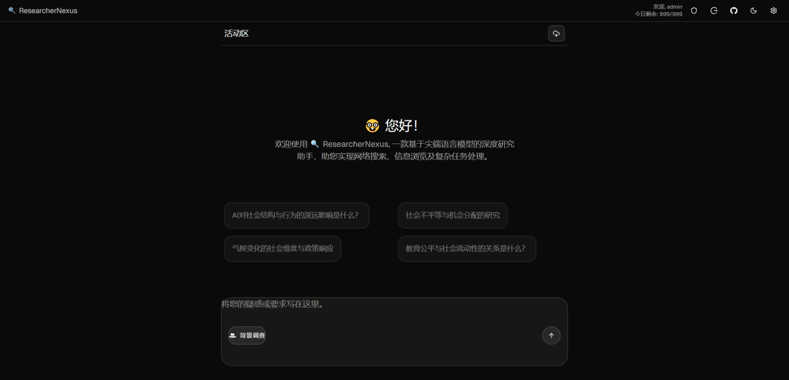

Slide 27
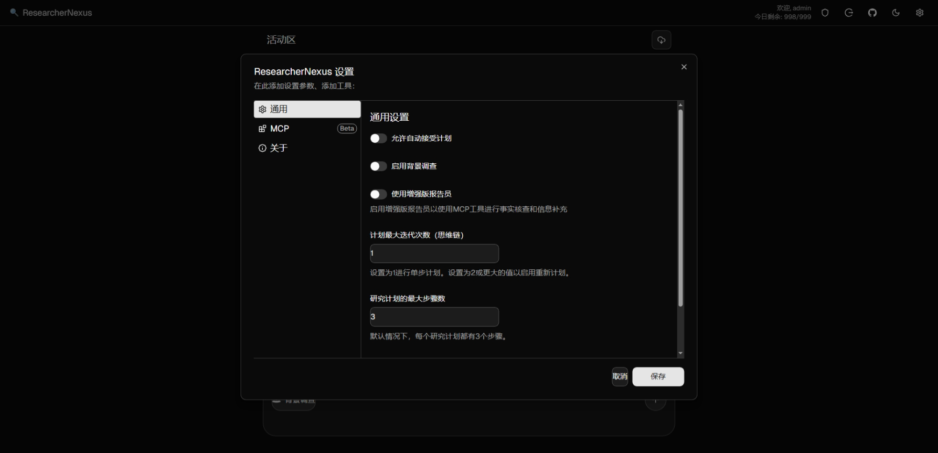

Slide 28
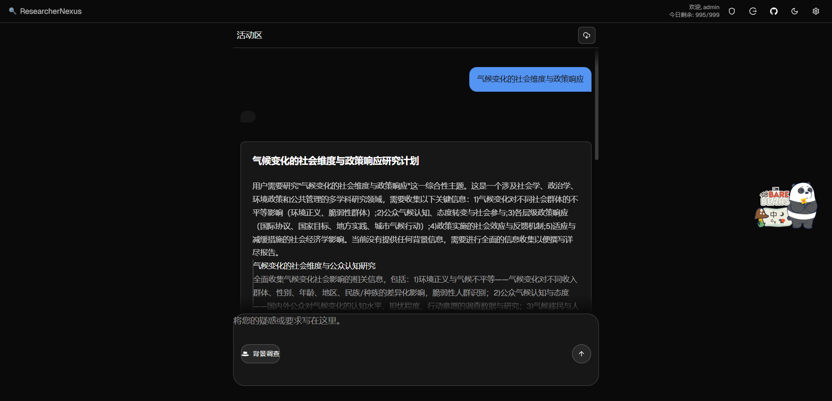

Slide 29
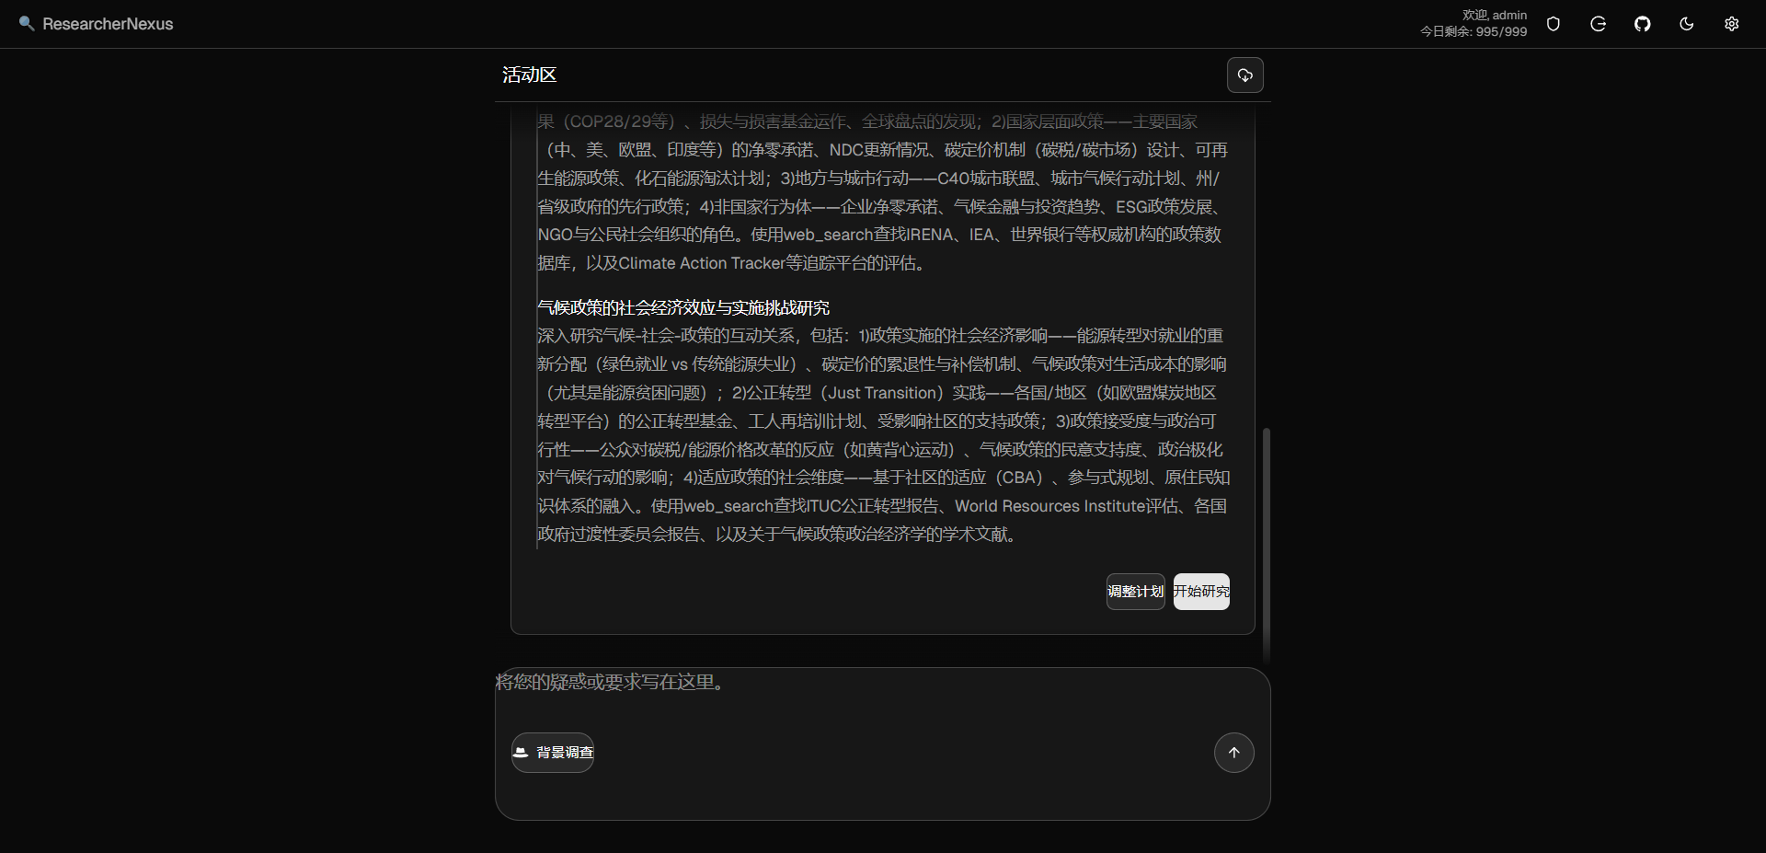

Slide 30
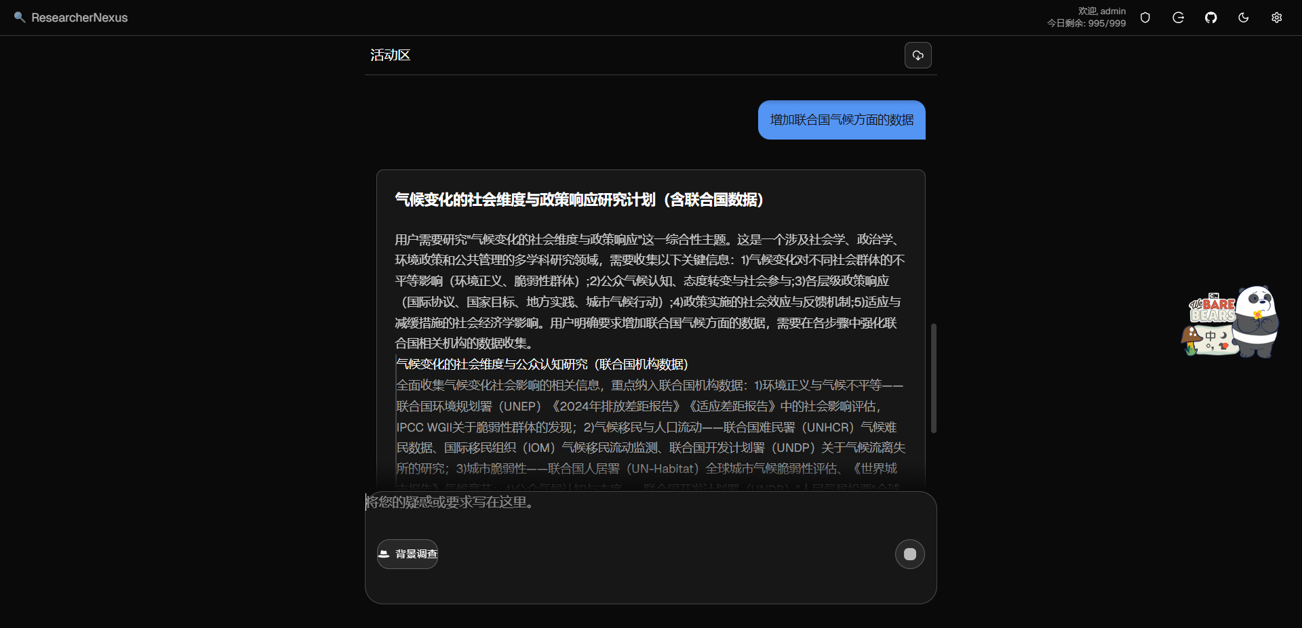

Slide 31
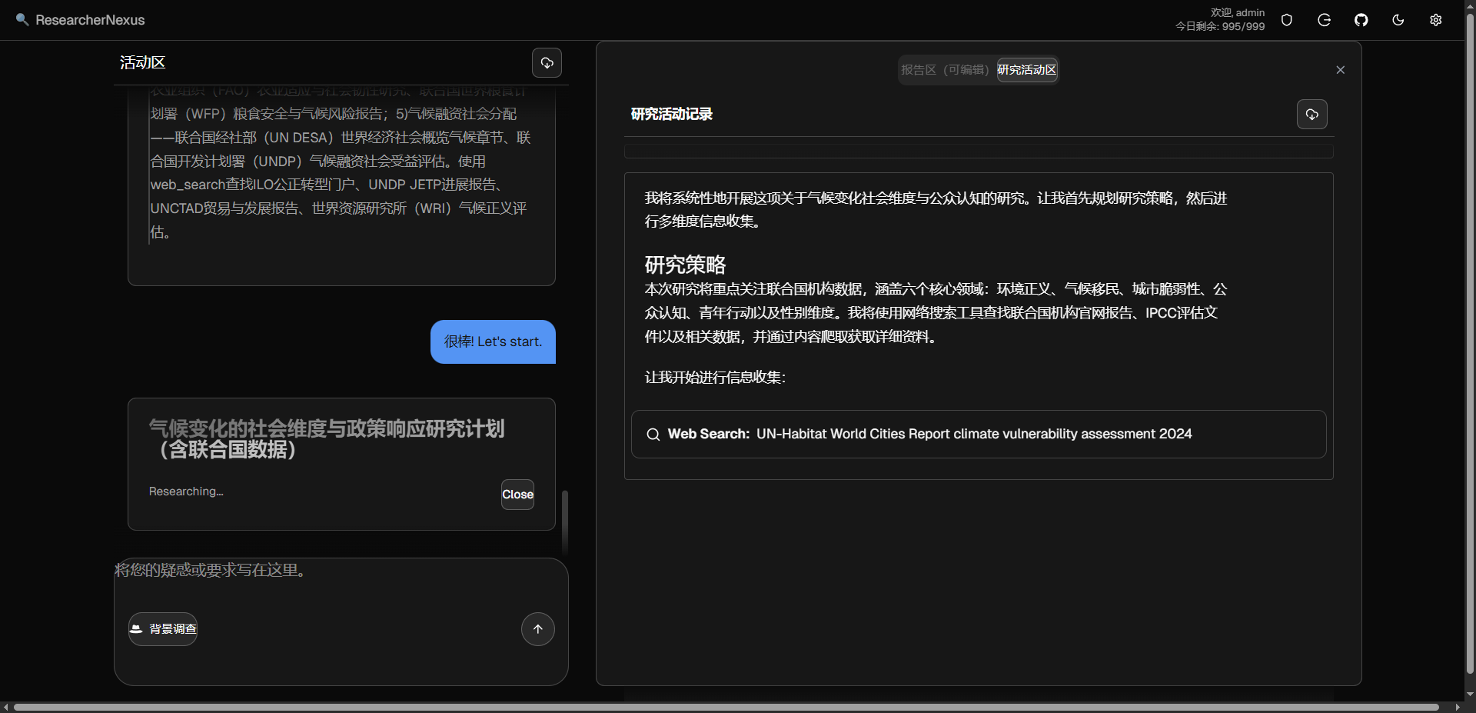

Slide 32




技术发展路线图
近期目标 (v0.2.0) - 完整的引用管理系统、高级数据分析和可视化、更多LLM支持
中期目标 (v0.3.0) - 高级协作功能、企业级部署选项、性能优化和扩展性提升
长期愿景 (v1.0.0) - 自主研究能力、多模态理解、知识图谱集成、智能推荐系统
持续优化方向 - 提升研究质量、扩展工具生态、增强用户体验、强化安全保障

Slide 33
ResearcherNexus
让研究更智能 · 让知识更易得

